Slide 1
Чухломская детская библиотека представляет

Slide 2
Возьмёмся за руки друзья, чтоб не пропасть по одиночке

Slide 3
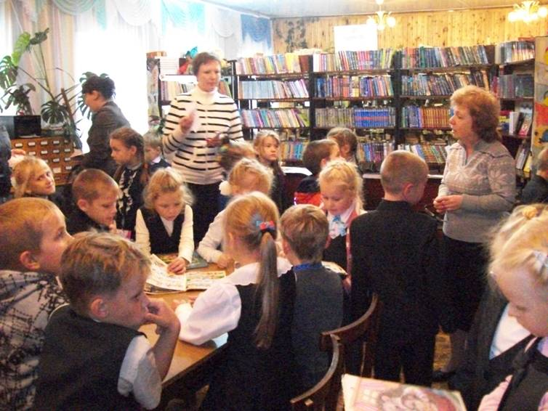
Готовимся к заключительной игре «Умники и умницы»

Slide 4
Клуб «Читайка»

Slide 5
Первоклассники слушают стихи С.Маршака

Slide 6
«Помбиб»

Slide 7
Знакомство с книгами

Slide 8
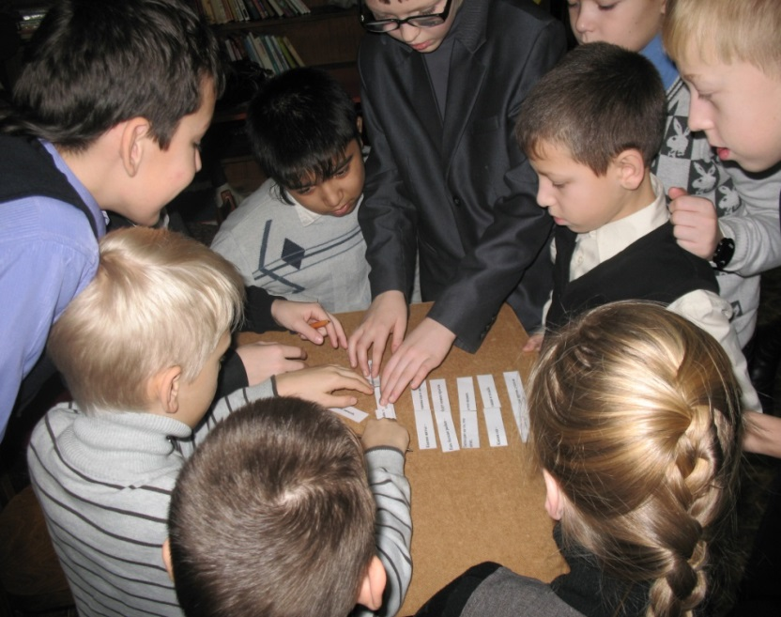
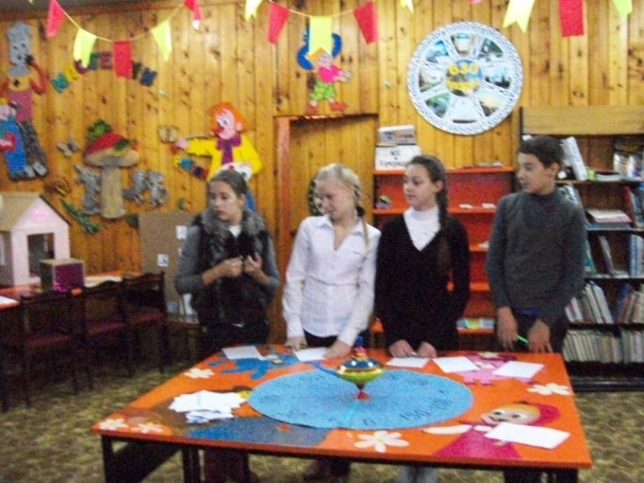
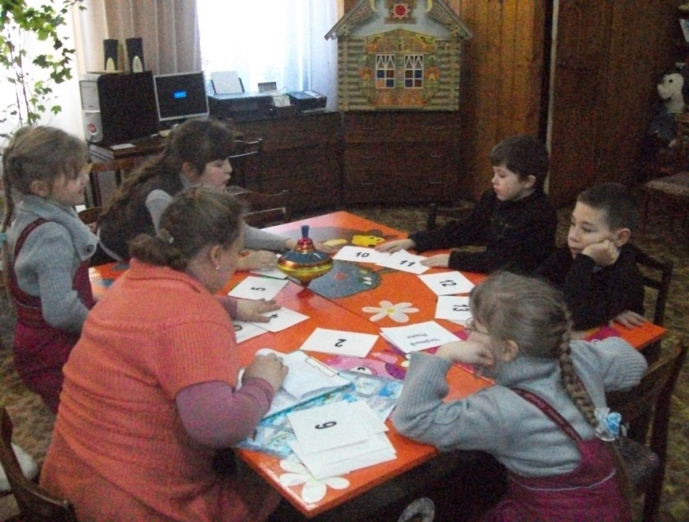
Наша работа

Slide 9
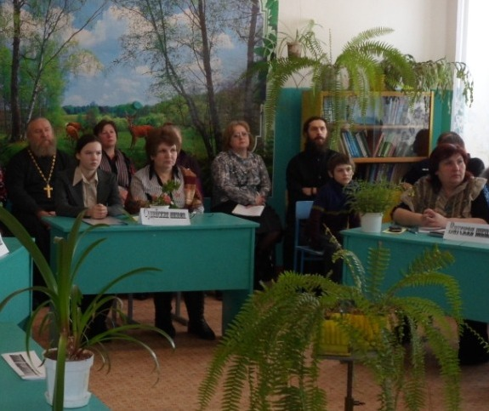
Методические объединения педагогов

Slide 10
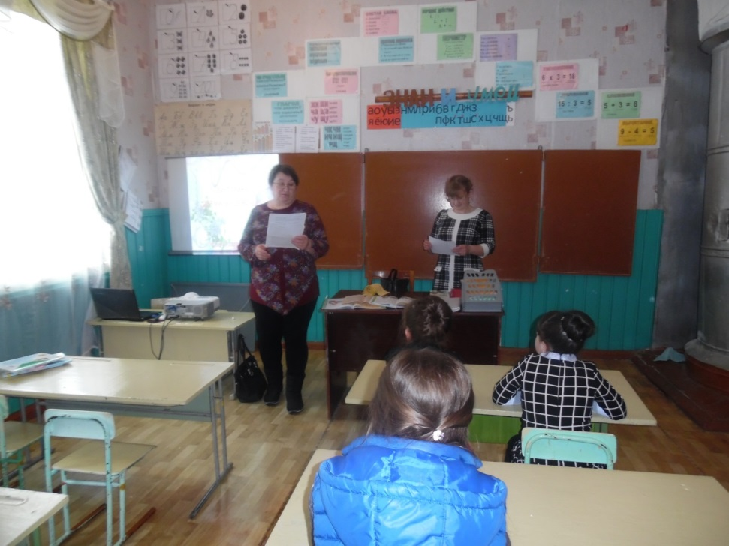
Панкратовская библиотека

Slide 11
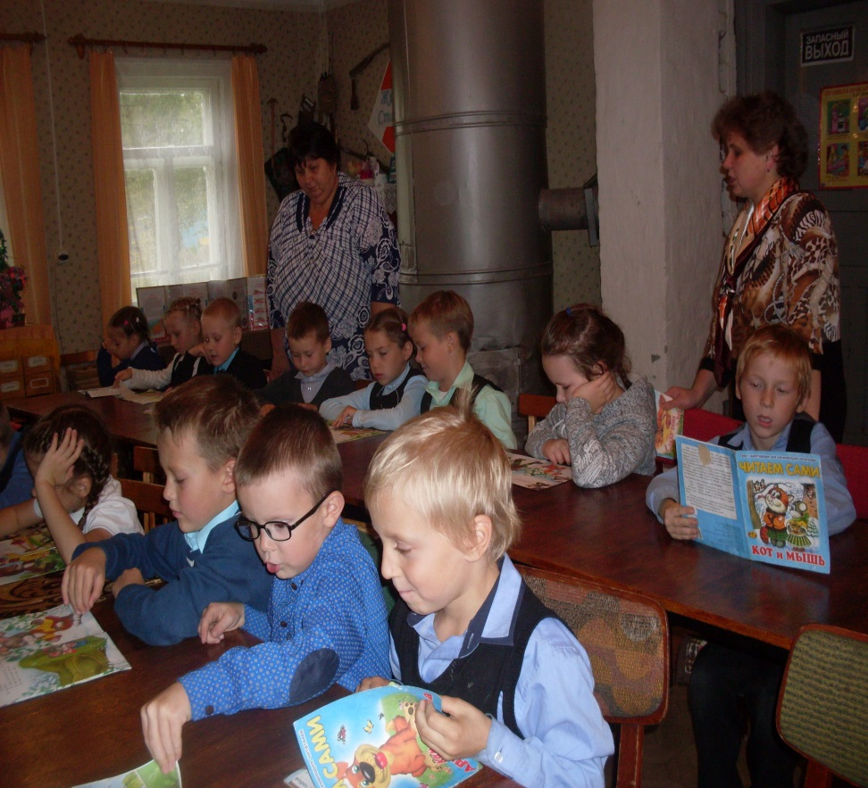
Судайская библиотека

Slide 12
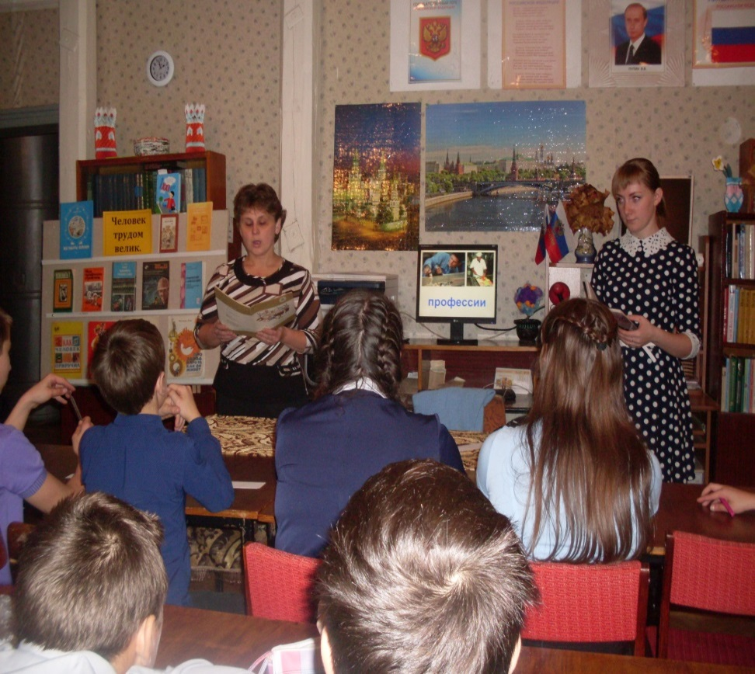
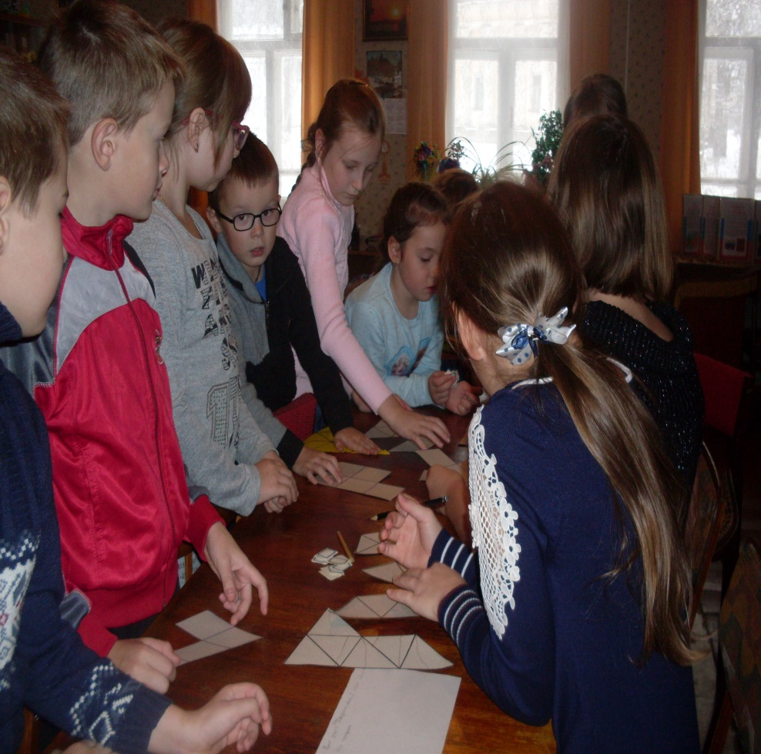
Судайская библиотека

Slide 13
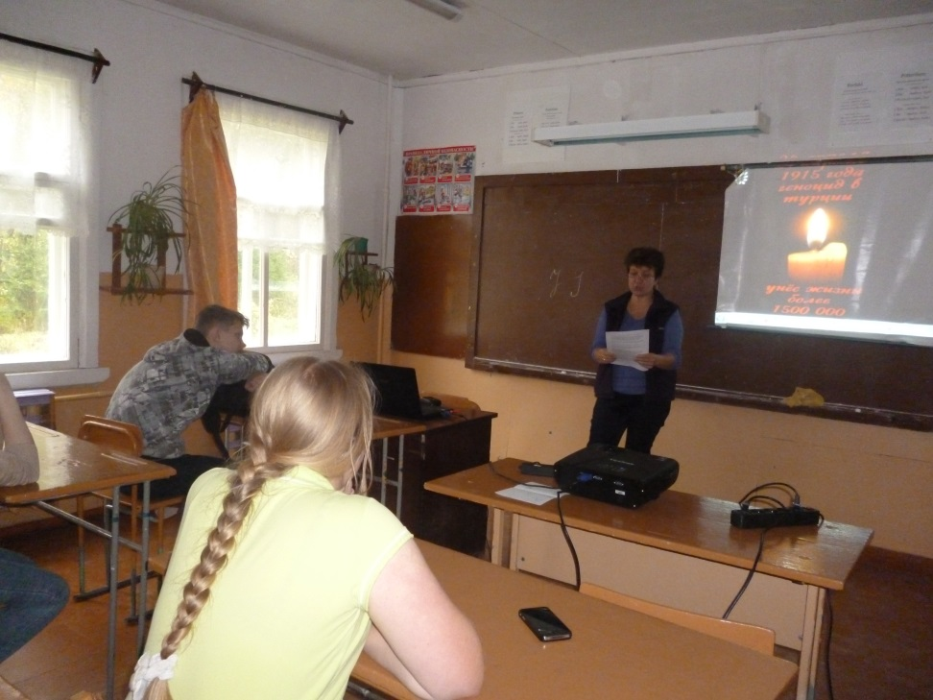
Петровская библиотека

